Slide 1


Slide 2


Slide 3


Emotional Engagement
What do you see in the picture?

Slide 4
Pre-knowledge check
Who are the members of your family?
তোমার পরিবারের সদস্য কারা?

Slide 5
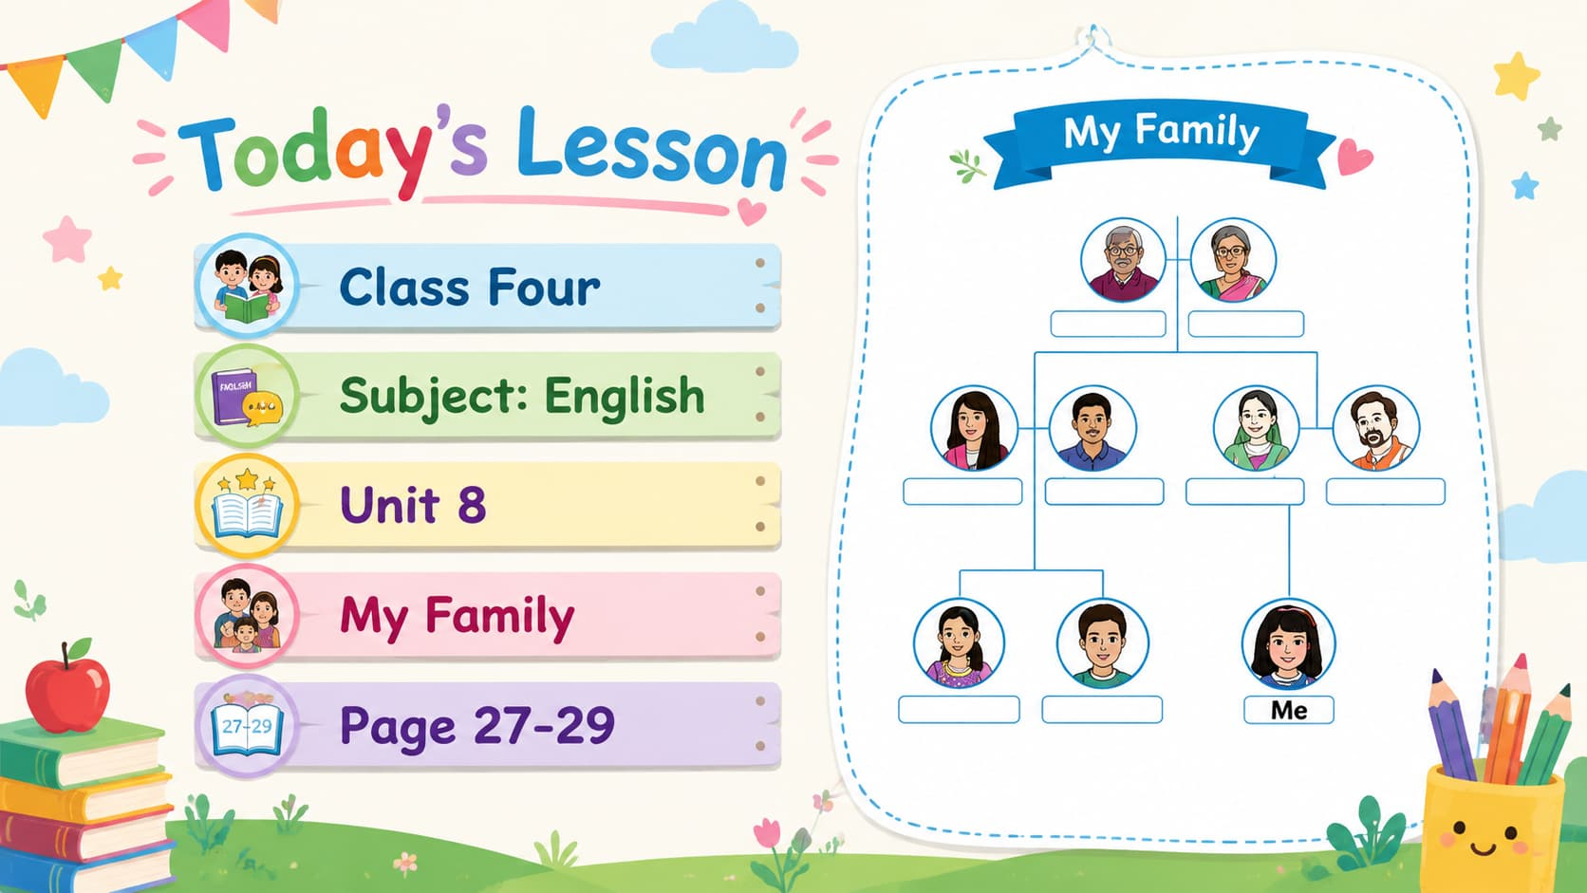

Slide 6
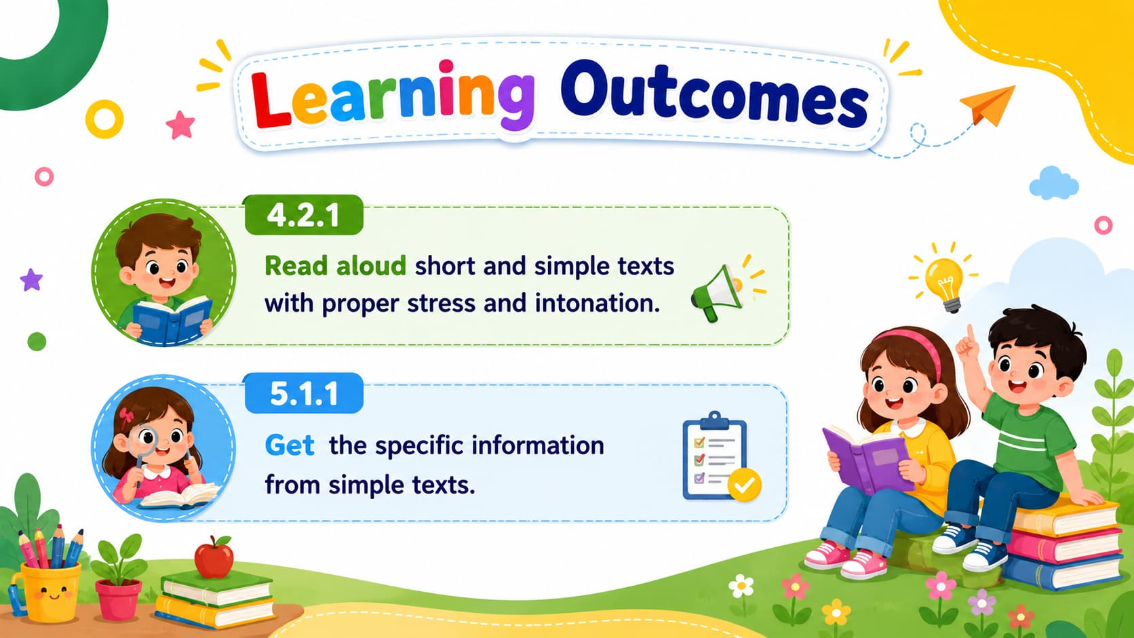

Slide 7
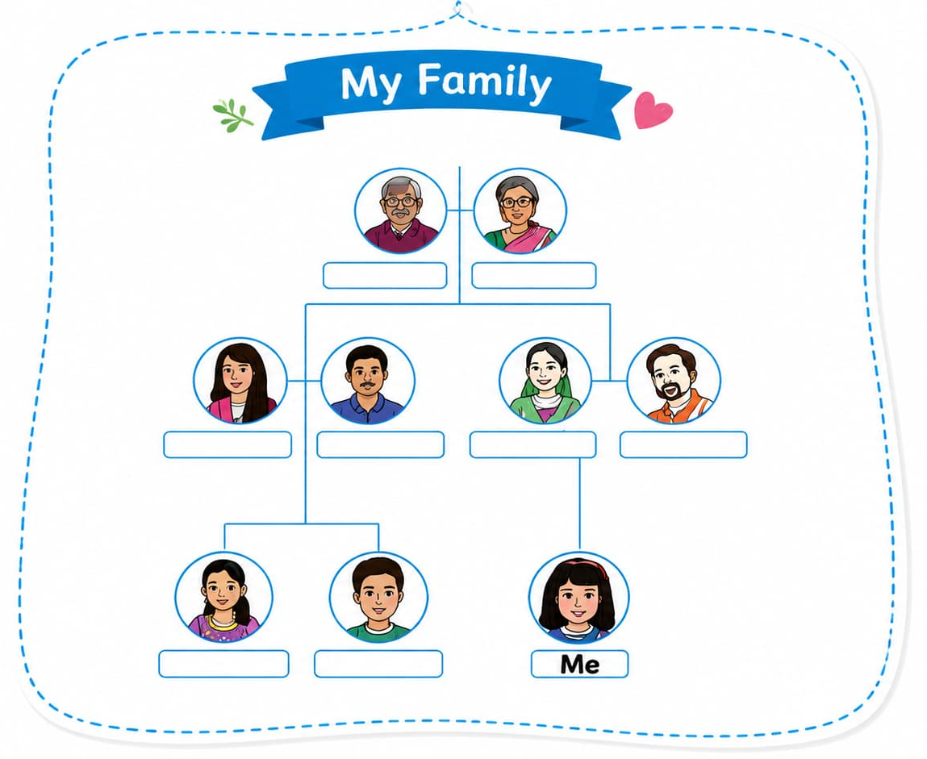
Look at the family tree. Who are they?

Slide 8
grandfather
grandmother
Let’s label the picture
aunt
uncle
mother
father
cousin sister
cousin brother

Slide 9
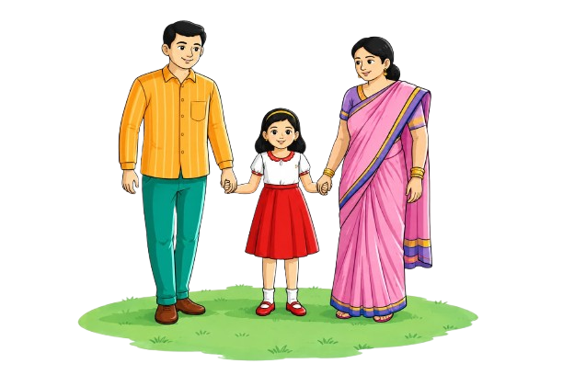
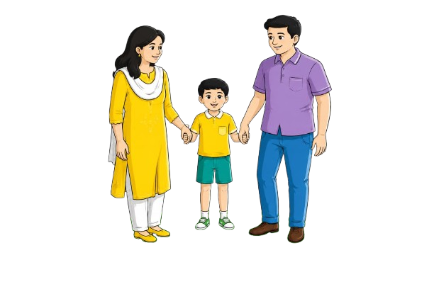
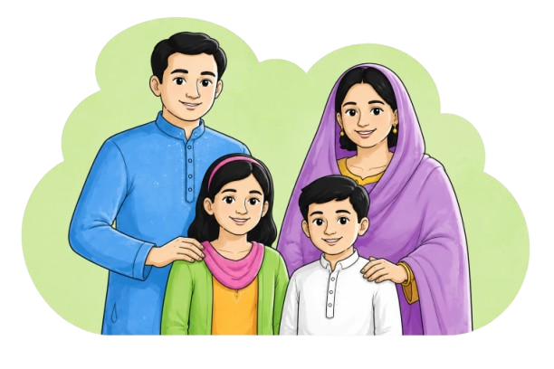
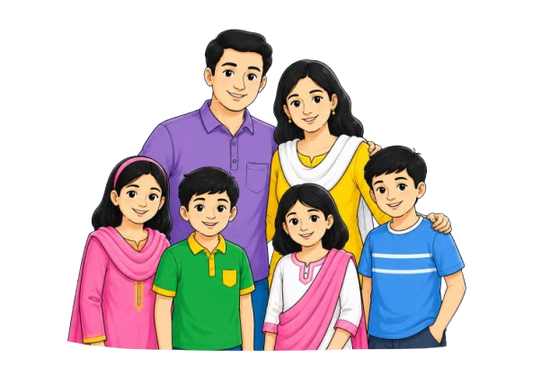
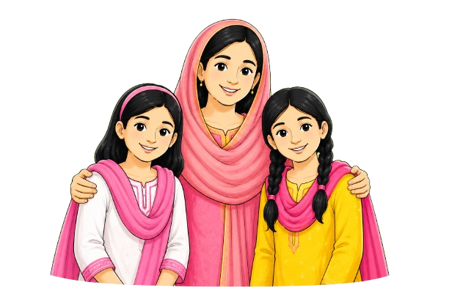
Family Pictures Comparison

Slide 10
Family Pictures Comparison
A father and a mother with their daughter smiling.

Slide 11
Family Pictures Comparison
A father and a mother with their son smiling.

Slide 12
Family Pictures Comparison
A father and a mother with their daughter and son.

Slide 13
Family Pictures Comparison
A father and a mother with their two daughters and two sons.

Slide 14
Family Pictures Comparison
A mother with her two daughters

Slide 15
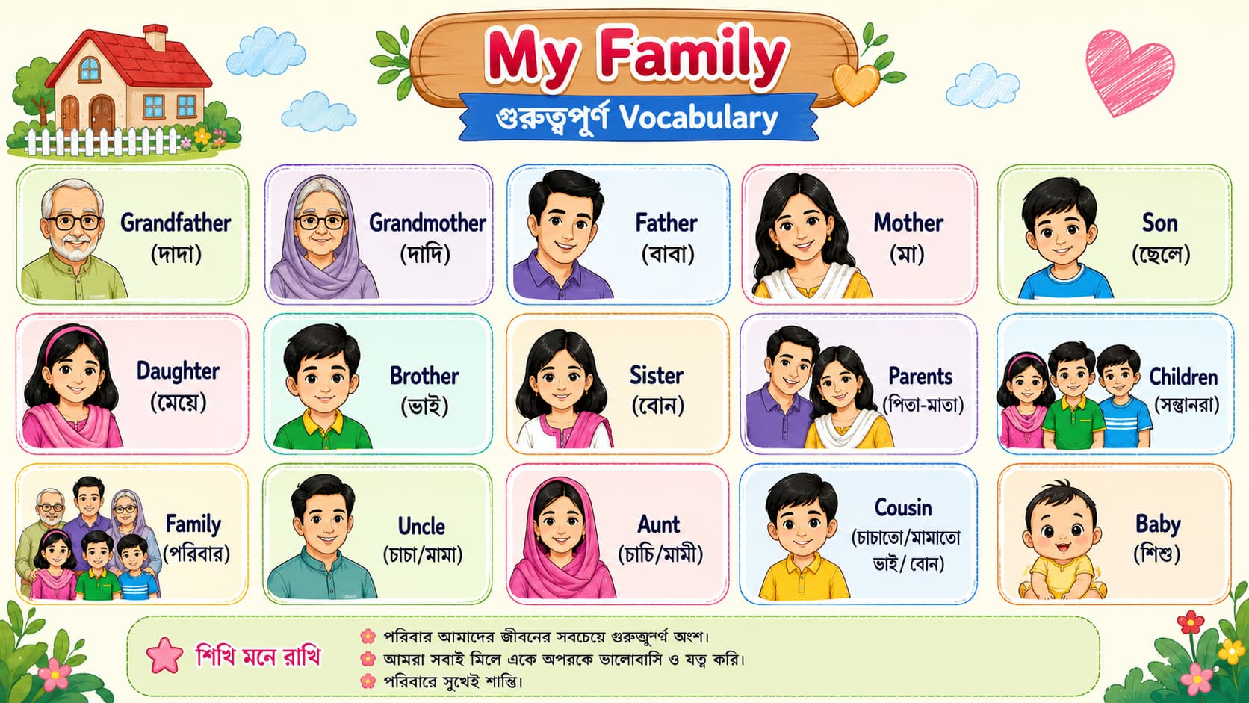

Slide 16


Finger Tracking
Open page no 29 and repeat after me

Slide 17
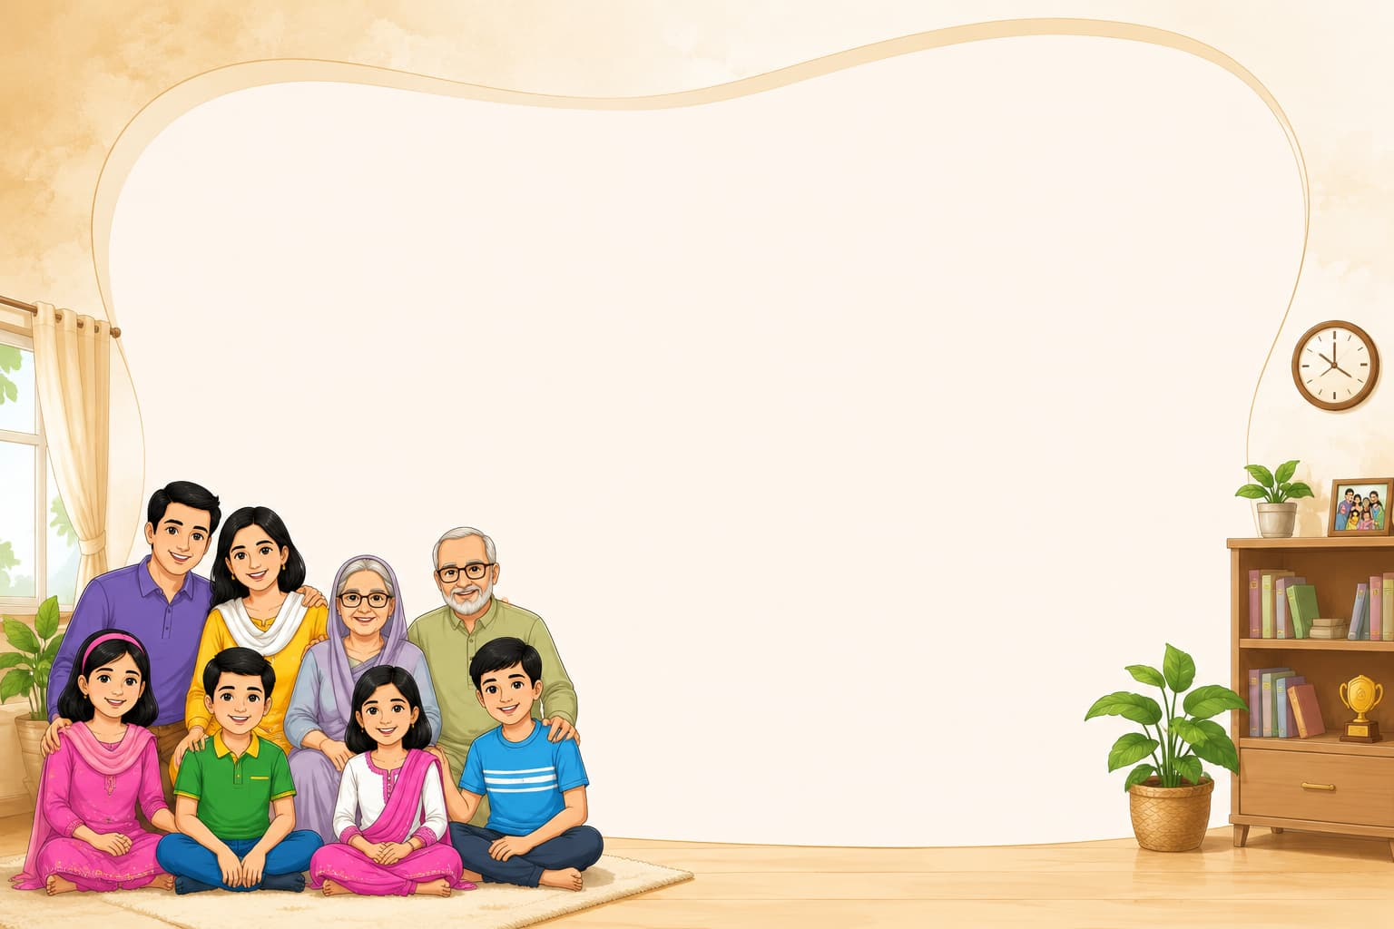
Rahat and his family live in a small village in Rangpur.
Open page no 29 and repeat after me
রাহাত এবং তার পরিবার রংপুরের একটি ছোট গ্রামে বাস করে।
Finger Tracking

Slide 18
Rahat is nine years old.
রাহাতের বয়স নয় বছর।
Open page no 29 and repeat after me
Finger Tracking

Slide 19
He is in class four.
সে চতুর্থ শ্রেণিতে পড়ে।
Open page no 29 and repeat after me
Finger Tracking

Slide 20
His younger sister is Rita.
তার ছোট বোনের নাম রিতা।
Open page no 29 and repeat after me
Finger Tracking

Slide 21
She is seven years old.
তার বয়স সাত বছর।
Open page no 29 and repeat after me
Finger Tracking

Slide 22
She is in class two.
সে দ্বিতীয় শ্রেণিতে পড়ে।
Open page no 29 and repeat after me
Finger Tracking

Slide 23
They go to Kazipara Government Primary School.
Open page no 29 and repeat after me
তারা কাজিপাড়া সরকারি প্রাথমিক বিদ্যালয়ে যায়।
Finger Tracking

Slide 24
Mr. Rakib Ahmed is Rahat's father.
জনাব রাকিব আহমেদ রাহাতের পিতা।
Open page no 29 and repeat after me
Finger Tracking

Slide 25
He is 39 years old.
তাঁর বয়স ৩৯ বছর।
Open page no 29 and repeat after me
Finger Tracking

Slide 26
He has a grocery shop in the village market.
Open page no 29 and repeat after me
গ্রামের বাজারে তাঁর একটি মুদি দোকান আছে।
Finger Tracking

Slide 27
Mrs. Nasrin Ahmed is Rahat's mother.
নাসরিন আহমেদ রাহাতের মা।
Open page no 29 and repeat after me
Finger Tracking

Slide 28
She is 34 years old.
তাঁর বয়স ৩৪ বছর।
Open page no 29 and repeat after me
Finger Tracking

Slide 29
She works at the Upazila Family Planning Centre.
Open page no 29 and repeat after me
তিনি উপজেলা পরিবার পরিকল্পনা কেন্দ্রে কাজ করেন।
Finger Tracking

Slide 30
Rahat's grandparents also live with their family.
Open page no 29 and repeat after me
রাহাতের দাদা-দাদি তার পরিবারের সঙ্গে বসবাস করেন।
Finger Tracking

Slide 31
His grandfather Mr. Amir Ahmed is 70 years old.
Open page no 29 and repeat after me
তার দাদা জনাব আমির আহমেদ বয়স ৭০ বছর।
Finger Tracking

Slide 32
His grandmother is Mrs. Razia Ahmed. She is 64.
Open page no 29 and repeat after me
তার দাদি মিসেস রাজিয়া আহমেদ, তাঁর বয়স ৬৪ বছর।
Finger Tracking

Slide 33
They stay at home and spend time with their grandchildren.
Open page no 29 and repeat after me
তাঁরা বাড়িতে থাকেন এবং নাতি-নাতনিদের সঙ্গে সময় কাটান।
Finger Tracking

Slide 34
Rahat and Rita often visit their uncle's house with their grandparents.
Open page no 29 and repeat after me
রাহাত এবং রিতা প্রায়ই দাদা-দাদির সঙ্গে তাদের চাচার বাড়িতে যায়।
Finger Tracking

Slide 35
They love to play with their cousins.
তারা তাদের চাচাতো ভাইবোনদের সঙ্গে খেলতে ভালোবাসে।
Open page no 29 and repeat after me
Finger Tracking

Slide 36
Their cousins also love them very much.
তাদের চাচাতো ভাইবোনরাও তাদের খুব ভালোবাসে।
Open page no 29 and repeat after me
Finger Tracking

Slide 37

End-of-Lesson Questions (Evaluation)
What is the name and age of Rahat’s younger sister?
What is the occupation of Rahat’s father?
Where does Rahat’s mother work?
Which relatives do Rahat and Rita often visit?

Slide 38


Slide 39


